Slide 1

工作总结
2021年10月12日
杜瑶瑶

Slide 2

目录
Content
01
03
编写技术写作规范、制定文档模板
技术写作、翻译
02
04
创建术语库、文档网站
培训新员工、分享技能知识

Slide 3
01
技术写作、翻译

Slide 4

灌灌灌灌

Slide 7
技术写作、翻译
文档开发流程
技术知识
写作规范、模板
工具

Slide 8
文档开发流程
技术文档的编写只是文档开发流程的一环，真正意义上的高质量技术文档开发是一个复杂的流程。
1 产品学习、架构设计
3 文档发布、文档交付
学习产品知识，明确要求的文档交付时间。
确定文档体系的组织、文档的大纲和主题的划分。
文档呈现形式，如PDF、HTML。
网站交付、线下交付。
2 文档写作、质量控制
4 文档维护
依照设计出的文档架构，遵循既定的文档写作规范，进行文档的具体内容的编写。
技术审核、语言审核，保证文档质量。
软件或产品在不断地更新，对应的技术文档也需要及时地维护和更新。
原有的技术文档可能会存在一些错误，也需要维护修订。

Slide 9
写作规范
中兴
ZTE技术文档英化规范
图形处理规范
爱立信
Ericsson Corporate Style Manual
Simplified Technical English （STE）

Slide 10
学习技术知识
宏观：框架，地图，大致的内容。看基本书的目录，主要的文档的结构，脑子里有大概的框架，涉及到哪些内容。边学边做，带着问题去学习。
微观：技巧：具体的学习过程中，通过类比，图片，例子等多种信息呈现方式进行学习。比单纯的文字更形象生动，容易记忆理解。
* 搞清楚逻辑关系，概念之间的关联。理解一个个概念，一个个打通。
* 解决实际问题，带着问题去学习
* 比较难的点多看看不同的解释说明，互相对照来看，互相补充。不同的教程。加深理解。

Slide 11
技术知识
行业研报
行业背景知识
代表企业 产业链
芯片
硬件
添加标
软件
添加标题文字

Slide 12
技术资料库
单击此处添加本章节的简要内容。本模板精心设计，模板所有素材均可自由编辑替换移动。单击此处添加本章节的简要内容。本模板精心设计，模板所有素材均可自由编辑替换移动。
行业研报
行业背景知识
代表企业 产业链
芯片
硬件
添加标题文字
软件
添加标题文字

Slide 13
做过的文档
描述类
WQ7003_Data_Sheet
专利文档的审核：用于无线通信的设备主从角色切换系统及方法
操作类
WQ70XX_APP_User_Guide
WQ70XX_DSP_Dev_User_Guide_V1.0
WQ70XX_DSP_Env_Setup_Guide_V1.0
WQ70XX_DSP_Memory_Map_V1.0
WQ70XX_DSP_Porting_Guide_V1.0
WQ70XX_SDK_Env_Setup_Guide_V1.0
WQ70XX_SDK_Memory_Map_V1.0
WQ70xx UI_Config_Tool_User_Guide_EN_V1.0
WQ70XX_SDK_Compilation_Guide_EN_V1.0
WQ7033 DEV_Board_User_Guide_EN_V1.0
宣传文档

Slide 14

工具
文本编辑
版本控制
搜索
图形处理
Arbortext Editor
DITA CMS
Word
Markdown+HTML+CSS
Git
SVN
Docomotive
COCA语料库
有道
金山词霸
灵格斯
术语在线
Visio
Adobe Illustrator
PlantUML
截图

Slide 15
02
创建术语库、文档网站

Slide 16
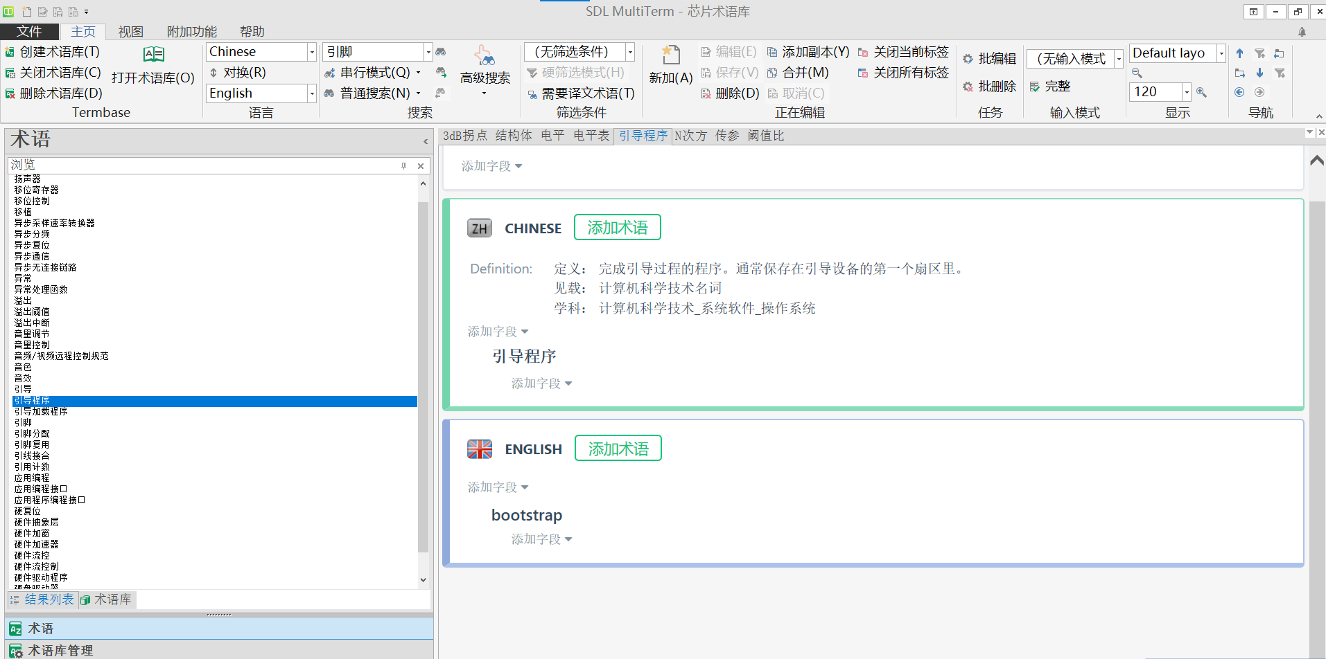

术语库
SDL MultiTerm 2017 Desktop

Slide 17
术语库
术语在线
金山词霸
有道
灵格斯

Slide 18
文档网站
网址：https://yaoyaodu.github.io/materials/#/
好奇心
深入总结
爱立信构建起架构清晰地文档网站，方便内外部用户进行查阅。
对工作经验一个深入总结整理，以前的记录不成体系，查找起来也不方便。
便于分享
学习能力
便于分享，高效传播。将长期积累起来的经验、资料以更好的方式呈现出来。
找资料，尝试，出现问题解决问题

Slide 19
03
编写技术写作规范、
制定文档模板

Slide 20
参考规范
Microsoft Style Guide
Chicago Manual of Style
Simplified Technical English (STE)
Intel Corp Writing Style Guide

Slide 21
04
培训新员工、分享技能知识

Slide 22


培训新员工
工作流程
常用工具
技术知识
带领新员工完成最初的几个写作任务

Slide 23
分享技能、技术知识
公司鼓励我们多分享、多参加培训
技术写作、技术知识、沟通技巧、工具使用等培训和分享
Markdown技巧
Git
Pandoc
技术知识

Slide 24
05
组建兼职翻译群、制作兼职翻译招聘宣传海报（MAKA平台）

Slide 25
05
合作解决问题，独立解决问题：学习新的软件 Blibli

Slide 26
05
性格耐心细致，学习新技能

Slide 27
感谢聆听 Thanks
2021年10月7日
杜瑶瑶

Slide 28
行业：
快速发展的行业。芯片行业处于高速发展期，整个行业蓬勃发展，风头正劲。
公司：
发展：
有自己专注的领域，并在自己所在的领域不断前进不断积累和发展。
具有竞争力的产品和稳定的客户。
企业文化：积极向上、互相尊重、精益求精、有效管理。
领导同事：
领导：高标准严要求，高要求让别人成长；有定期的沟通汇报。
同事：和研发顺畅沟通，参与产品研发的全过程，更多地了解公司产品。
期望

Slide 29
问题
企业发展：
​ 1. 陆陆续续很多芯片公司成立，竞争会不会越来越激烈，贵司的优势是什么？公司 现在遇到的最大的困难和挑战是什么？
​ 2. 公司的企业文化是怎么样的？在这里的工作感受？
3. 公司现有产品线？

Slide 30
问题
岗位相关：
1. 刚才面试过程中，是否有什么地方会让您觉得可能我不太适合这份工作？
2. 考核机制，怎么样才是很好地完成这份工作？公司中英文都需要？怎么样审核？
3. 对这个岗位的规划。组建一个团队？还是只需要一个人？
4. 短期内长期内都需要做什么？如果我被录用了，在工作的前三个月，公司最希望我做到的 三件事是什么？

Slide 31
此处添加标题文本

Slide 32
此处添加标题文本
单击此处添加本章节的简要内容。本模板精心设计，模板所有素材均可自由编辑替换移动。单击此处添加本章节的简要内容。本模板精心设计，模板所有素材均可自由编辑替换移动。
VS
计划完成：56％
计划完成：56％
实际完成数目：820万
实际完成数目：820万
回款数：640万
回款数：640万

Slide 33
此处添加标题文本
请在此写入标题
单击此处添加本章节的简要内容。本模板精心设计，模板所有素材均可自由编辑替换移动。
单击此处添加本章节的简要内容。本模板精心设计，模板所有素材均可自由编辑替换移动。
单击此处添加本章节的简要内容。本模板精心设计，模板所有素材均可自由编辑替换移动。
单击此处添加本章节的简要内容。本模板精心设计，模板所有素材均可自由编辑替换移动。单击此处添加本章节的简要内容。本模板精心设计，模板所有素材均可自由编辑替换移动。

Slide 34
此处添加标题文本
请在此写入标题
单击此处添加本章节的简要内容。本模板精心设计，模板所有素材均可自由编辑替换移动。单击此处添加本章节的简要内容。本模板精心设计，模板所有素材均可自由编辑替换移动。

Slide 35
此处添加标题文本

Slide 36
此处添加标题文本
65%
42%
75%
请在此写入标题
请在此写入标题
请在此写入标题
单击此处添加本章节的简要内容
本模板精心设计，模板所有素材
单击此处添加本章节的简要内容
本模板精心设计，模板所有素材
单击此处添加本章节的简要内容
本模板精心设计，模板所有素材

